Slide 1
Network application models - Client/server model - telnet - SMTP - HTTP - peer-to-peer model java socket
030523313 - Network programming
Asst. Prof. Dr. Choopan Rattanapoka

Slide 2
การโปรแกรมระบบเครือข่าย
ในการพัฒนาโปรแกรมระบบเครือข่ายสามารถแบ่งออกเป็น 2 สถาปัตยกรรมใหญ่ๆ คือ
Client/Server Architecture
Peer to Peer (P2P) Architecture
ในการพัฒนาโปรแกรมแบบ Client/Server Architecture นั้นจะประกอบไปด้วย โปรแกรม 2 ประเภท
Client → ผู้ขอใช้บริการ และ
Server → ผู้ให้บริการ

Slide 3
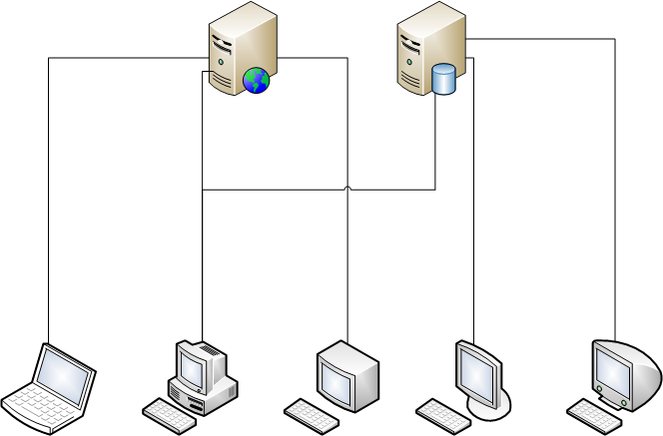
Client/Server Architecture
หน้าที่การทำงานของโปรแกรม Client
จะเป็นผู้เริ่มต้นติดต่อ Server เพื่อขอใช้บริการ
รอการตอบรับจาก Server เพื่อเริ่มใช้บริการ
หน้าที่การทำงานของโปรแกรม Server
รอการขอใช้บริการจาก Client
เมื่อ Client ขอใช้บริการ และ Server พร้อมที่จะให้บริการจะตอบกลับหา Client เพื่อเริ่มให้บริการ
ในสถาปัตยกรรมแบบ Client/Server โปรแกรม Client จะเชื่อมต่อและแลกเปลี่ยนข้อมูลกับ Server เท่านั้น โปรแกรม Client จะไม่สามารถเชื่อมต่อแลกเปลี่ยนข้อมูลกับ Client อื่นๆ ได้

Slide 4
ข้อดีและข้อเสียของ Client/Server Architecture
ข้อดี
เมื่อบริการต่างๆที่ Client จะขอใช้งานอยู่ที่ Server ทำให้การบำรุงรักษา เช่น upgrade โปรแกรม, เปลี่ยนอุปกรณ์ สามารถทำที่ Server อย่างเดียวไม่จำเป็นต้องไปยุ่งกับเครื่อง Client
ในการเก็บข้อมูลถ้าข้อมูลถูกเก็บใน Server ทั้งหมดแล้ว Server สามารถตั้งความปลอดภัยในการเข้าถึงข้อมูลนั้นๆ ได้
ง่ายต่อผู้ดูแลระบบในการตรวจสอบการให้บริการของโปรแกรมระบบเครือข่าย
Server สามารถตั้งความปลอดภัยในการให้บริการต่างๆได้ง่าย
ข้อเสีย
ภาระการทำงานตกอยู่กับเครื่อง Server เป็นส่วนใหญ่
เมือ Server มีปัญหาอาจทำให้ผู้ใช้งานทั้งระบบเครือข่ายไม่สามารถทำงานได้

Slide 5
Peer-to-Peer Architecture
ส่วนใหญ่จะเขียนย่อว่า P2P
จะเรียกแทนระบบโปรแกรมของเครือข่าย ที่เครื่องทุกเครื่องมีหน้าที่ในการทำงานเท่าเทียมกัน คือ เป็นได้ทั้ง เซิฟเวอร์ และ ไคลเอ็น ในแต่ละช่วงเวลา
บางครั้ง P2P จะหมายถึงระบบที่มีการเปลี่ยนแปลงตลอดเวลาโดยไม่มีผลกระทบต่อระบบรวม
ถูกประยุกต์ใช้ในช่วงเวลาที่ผ่านมาไม่นานหลังจาก internet ได้รับความนิยม เนื่องจากในการทำงานในระบบ internet บางอย่างไม่สามารถที่จะหาผู้รับผิดชอบ server ได้

Slide 6
ประเภทของ Peer-to-Peer
P2P แบ่งออกเป็น 2 พวกใหญ่ๆคือ
Centralized แบบรวมศูนย์กลาง
Decentralized แบบกระจาย ซึ่งแบ่งออกอีก 3 ประเภทคือ
Unstructured แบบไร้โครงสร้าง
Structured แบบมีโครงสร้าง
Hybrid แบบผสม

Slide 7

Peer-to-Peer Architecture
Application แรกๆที่ทำให้สถาปัตยกรรมแบบ P2P โด่งดังก็คือ การแชร์ไฟล์ (file sharing)
ซึ่งเริ่มต้นที่ประมาณปี 1999 ได้มีการพัฒนาโปรแกรมที่ทำการแชร์ไฟล์ mp3 โดยเป็นแบบ centrailized ชื่อว่า napster
Napster
เป็นโปรแกรมที่พัฒนาเพื่อแลกเปลี่ยนไฟล์ mp3 ของผู้ใช้ตามบ้านทั่วไป
Napster ถือว่าเป็น P2P แบบ centralized เพราะจำเป็นต้องมี server ที่ทำหน้าที่ เหมือนสมุดหน้าเหลือง ที่เก็บตำแหน่งที่อยู่ของ ไฟล์ mp3

Slide 8


การทำงานของ Napster
A A1.mp3
A A2.mp3
A A3.mp3
B B1.mp3
register
register
B has B1.mp3
Where are B1.mp3
A1.mp3
A2.mp3
A3.mp3
B1.mp3
A
A downloads B1.mp3 from B
B

Slide 9
ข้อดีและข้อเสียของระบบ Napster
ข้อดี
กระจายเนื้อที่ในการเก็บ mp3 และ bandwidth เพราะใครจะออกเงินซื้อ server ที่มี harddisk ขนาดใหญ่เพื่อจุ mp3 และเช่าสายสัญญาณ internet เพื่อรองรับคนทั้งโลก
ระบบทำงานเร็วเพราะ server แค่ค้นหา IP address หรือชื่อโฮทส์ที่มี mp3 ที่ต้องการ
ข้อเสีย
ผู้ใช้จำเป็นต้องติดต่อกับ server เพื่อจะทราบว่าจะ download ที่ไหน ถ้า server มีปัญหา ก็จะทำให้ระบบล่มทั้งระบบ
จากข้อเสียข้อนี้ทำให้ napster หยุดการให้บริการเพราะศาลสั่งให้ปิดเซิฟเวอร์เนื่องจาก กฎหมาย copyright ของ mp3

Slide 10
Gnutella
หลังจาก Napster ถูกปิด ทางออกใหม่สำหรับการแชร์ไฟล์คือ การพัฒนาระบบ P2P แบบ decentrailized ซึ่งไม่จำเป็นต้องมี server
Gnutella เป็น 1 ใน application ต้นๆ ที่ได้ใช้ระบบ decentralized P2P ถูกพัฒนาขึ้นประมาณปี 2001
Gnutella เป็น decentralized P2P system แบบ unstructured
การค้นหาข้อมูลใช้วิธีการที่เรียกว่า Flooding

Slide 11
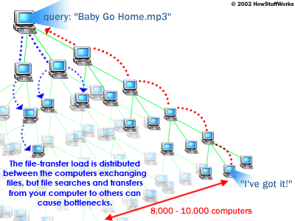
Gnutella

Slide 12
Gnutella
ข้อดี
กระจายเนื้อที่ในการเก็บ mp3 และ bandwidth เพราะใครจะออกเงินซื้อ server ที่มี harddisk ขนาดใหญ่เพื่อจุ mp3 และเช่าสายสัญญาณ internet เพื่อรองรับคนทั้งโลก
ไม่มี server ที่เก็บข้อมูลกลางทำให้ไม่มีใครสามารถปิดระบบได้
ข้อเสีย
วิธีการ flood อาจทำให้เครื่องผู้ใช้ทำงานมากกว่าปกติ
ไม่มีการรับประกันว่าข้อมูลที่ถูกหาจะสามารถหาเจอ แม้ว่าข้อมูลนั้นจะมีอยู่จริงในระบบ
การค้นหาข้อมูลจะช้ากว่าแบบ centralized ภายหลังจึงมีการเพิ่มส่วนที่เรียกว่า supernode เพื่อเก็บ cache

Slide 13
CHORD, PASTRY
ในด้านการวิจัยได้พัฒนาระบบ P2P แบบ decentralized ที่มีโครงสร้างขึ้น (structured)
โครงสร้างพื้นฐานจะเป็นรูปวงแหวน (ring) โดยแต่ละ node จะมี nodeID
วัตถุที่ต้องการจะเก็บเข้าในระบบ จะมี objectID
ระบบจะพยายามวาง objectID ลงใน nodeID ที่มีค่าใกล้เคียงกันที่สุด
ทำให้การค้นหาข้อมูลสามารถหาได้ง่ายและรวดเร็ว

Slide 14
Bittorrent
เป็นการผสมผสานระบบแบบ centralized และ decentralized เรียกว่า hybrid
ใน bittorrent จะมี tracker ที่ทำหน้าที่เหมือนเป็น server ที่เก็บ IP address ของเครื่องที่กำลังแชร์ไฟล์นั้นอยู่
Client จะติดต่อกับ tracker เพื่อขอ IP address ของเครื่องที่แชร์ไฟล์นั้นๆ แล้วติดต่อกับ client อื่นเพื่อ download ไฟล์ข้อมูลนั้น
ได้แทรกระบบ tit-and-tat ยิ่งแชร์มากยิ่ง download เร็วเพื่อป้องกันปัญหาคนที่เอาแต่ download แต่ไม่ยอมแชร์คืนให้ระบบ

Slide 15
Telnet (Telecommunication network)
ประวัติ
ก่อนที่ PC จะแพร่หลาย ผู้ใช้คอมพิวเตอร์จะใช้บริการผ่านทางเทอร์มินัลทีเรียกว่า Dumb terminal
ที่ต่อเชื่อมตรงอยู่กับ Server โดยคำสั่งต่างๆ เมื่อพิมพ์จะถูกส่งไปหา Server โดยตรง
Server จะทำหน้าที่ทั้งเก็บข้อมูล และประมวลผลคำสั่ง และส่งผลลัพธ์กลับมาหา terminal โดยจะไม่มีการประมวลผลคำสั่งและเก็บข้อมูลใน terminal
เมื่อระบบเครือข่ายแพร่หลาย สถานีส่วนบุคคลมีความสามารถในการประมวลผลมากขึ้น แต่การขอเข้าไปทำงานใน Server ก็ยังมีการใช้งานอยู่จึงเป็นที่มาของ telnet ซึ่งจะหน้าที่เสมือน PC ต่อตรงอยู่กับ Server

Slide 16
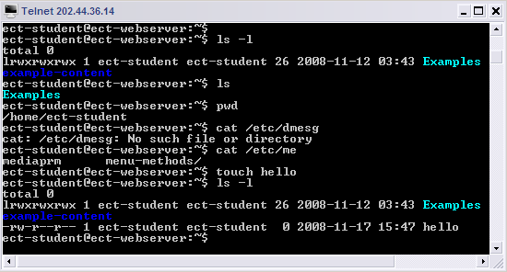
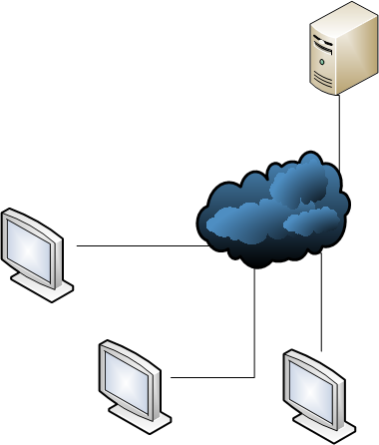
รูปแบบการทำงานของ Telnet

Slide 17
การใช้งาน Telnet
การเชื่อมโยงด้วย Telnet จะทำโดย
เครื่อง Client ขอสถาปนาการเชื่อมต่อด้วย TCP กับเครื่อง Server ที่ port หมายเลข 23
การส่งข้อมูลจะอยู่ในรูป ASCII code
ใน Windows และ Linux มีคำสั่ง telnet มาให้อยู่แล้ว และสามารถเรียกใช้งานได้เลย ด้วยคำสั่ง
telnet <ชื่อ telnet server> หรือ
telnet เพื่อเข้าสู่ telnet prompt

Slide 18
การใช้งาน Telnet (2)
ในปัจจุบัน บริการ Telnet แทบจะไม่เปิดให้บริการแล้ว เนื่องจาก ข้อมูลที่ส่งผ่านเครือข่ายไม่มีการเข้ารหัส ทำให้ผู้บุกรุกระบบเครือข่ายสามารถดักข้อมูลที่ส่งผ่านกันในเครือข่าย และ ขโมยรหัสผ่านได้ เปลี่ยนมาใช้ SSH แทน
Telnet สามารถจำลองการทำงานของ TCP ได้โดยการบังคับหมายเลข port เหมาะสำหรับ debug application อื่นๆ ที่แลกเปลี่ยนข้อมูลเป็น text และใช้ TCP เช่น
telnet mail.kmutnb.ac.th 25 คือการต่อเข้า server : mail.kmutnb.ac.th ที่ port หมายเลข 25 ด้วย TCP

Slide 19
SMTP (Simple Maill Transfer Protocol)
เป็นบริการส่ง mail แบบง่ายๆ
ให้บริการแบบ TCP ที่ port หมายเลข 25
มีคำสั่งอยู่ในรูป ASCII
เราสามารถใช้ telnet เชื่อมต่อเข้าที่ port หมายเลข 25 เพื่อส่ง mail ได้
telnet <ชื่อ mail server> 25

Slide 20
Protocol การส่ง mail ของ SMTP
เริ่มต้นด้วยการใช้คำสั่ง HELO หรือ EHLO แล้วแต่ version ของ SMTP server ตามด้วยชื่อ host ที่จะรับ mail ตอบกลับ
HELO www.microsoft.com
ใส่ชื่อผู้ส่งด้วยคำสั่ง MAIL FROM:<email ผู้ส่ง>
MAIL FROM:<billgates@microsoft.com>
ใส่ชื่อผู้รับด้วยคำสั่ง RCPT TO:<email ผู้รับ>
RCPT TO:<stevejobs@apple.com>

Slide 21
การส่ง mail ทาง SMTP
พิมพ์ DATA แล้ว enter เพื่อบอกว่าต่อไปจะเป็นเนื้อหาของ email
เมื่อเขียน email เรียบร้อยแล้วให้ enter 1 ทีเพื่อให้บรรทัดว่างแล้วพิมพ์ จุด (.) ที่คอลัมแรกของแถวใหม่แล้วกด enter
จากนั้นพิมพ์ QUIT เพื่อปิดการเชื่อมต่อกับ mail server

Slide 22
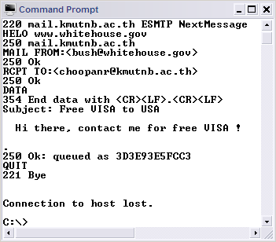
ตัวอย่างการใช้ SMTP

Slide 23
Fakemail, mailbomb
สมัยก่อน การติดต่อเข้าใช้บริการ SMTP สามารถทำ mail ปลอม หรือที่เรียกว่า fakemail โดยการปลอมชื่อ email ผู้ส่งแปลกๆ ซึ่งเปลี่ยนตรงส่วน MAIL FROM:<ชื่อ email แปลกๆ>
Mailbomb คือการเขียนโปรแกรมวนลูปให้เชื่อมต่อใช้บริการSMTP เพื่อส่ง fakemail เป็นจำนวนมาก
แต่ในสมัยนี้ SMTP server จะมีการป้องกันความปลอดภัยเอาไว้คือจะกรองให้ผู้ส่งต้องทำการ authentication ก่อนจะส่ง email ข้ามออกจาก server
และในปัจจุบันสามารถตรวจสอบและค้นหาผู้ที่ส่ง fakemail ได้ดังนั้นโปรดระวังในการใช้งาน

Slide 24
HyperText Transfer Protocol (HTTP)
เป็นบริการเกี่ยวกับ web page โดยเป็น protocol ที่ใช้ในการติดต่อระหว่าง HTTP client (web browser IE, firefox) และ HTTP server หรือที่เรียกกันว่า web server
ตามมาตรฐานแล้ว Web server ให้บริการบน TCP ที่ port หมายเลข 80
ตอนนี้มีใช้กัน 2 version คือ HTTP 1.0 และ HTTP 1.1
สามารถใช้ telnet ติดต่อไปยัง port หมายเลข 80 ของ web server เพื่อ debug ก็ทำงานของ HTTP ได้
ในกรณีที่ใช้ Windows ผู้ใช้จะไม่สามารถเห็นข้อความที่พิมพ์
ในกรณีที่ใช้ Linux ผู้ใช้สามารถเห็นข้อความที่พิมพ์

Slide 25
HTTP version 1.0
คำสั่งที่ใช้ในการ download ทรัพยากร (resources) จาก web server คือ
GET <ชื่อทรัพยากร> HTTP/1.0
GET เป็นคำสั่งที่ใช้สำหรับของโหลดทรัพยากรจาก web server
ชื่อทรัพยากร จะรวมถึง path ที่เข้าถึงทรัพยากร
HTTP/1.0 เป็นการระบุบอก web server จะติดต่อแบบ HTTP version 1.0

Slide 26
Example : GET
ตัวอย่าง
ถ้าต้องการโหลดหน้าเวป
http://www.somehost.com/path/file.html
ใช้คำสั่ง telnet www.somehost.com 80
พิมพ์
GET /path/file.html HTTP/1.0
กด Enter 2 ที

Slide 27
HTTP version 1.0
ส่วนขยายของการ request มีคำสั่งอื่นๆ เช่น
From : บ่งบอก email ของผู้ติดต่อกับ web server ใช้เฉพาะในกรณีพิเศษ
User-Agent : ใช้ในการบ่งบอกว่า web browser คืออะไร
รหัสที่ตอบสนองจาก web server หลังจากที่ client ติดต่อขอ download ทรัพยากร
2XX สำเร็จ
3XX redirect ไปที่หน้าอื่น
4XX มีปัญหาที่ตัวของ client
5XX มีปัญหาที่ตัวของ server

Slide 28
HTTP version 1.0
นอกเหนือจากรหัสในการตอบกลับแล้ว web server ยังมีข้อความบางอย่างกลับมาด้วยเพื่อเป็นข้อมูล เช่น
Server : บ่งบอกว่า web server ใช้โปรแกรมชื่อว่าอะไร
Last-Modified : บอกว่าทรัพยากรที่ถูก request นี้แก้ไขครั้งล่าสุดเมื่อใด
Content-type : บอกว่าทรัพยากรที่ถูก request นี้เป็นไฟล์ประเภทไหน (MIME-type) เช่น text/html, image/gif
Content-length : บอกว่าทรัพยากรที่ถูก request มีขนาดกี่ไบต์

Slide 29
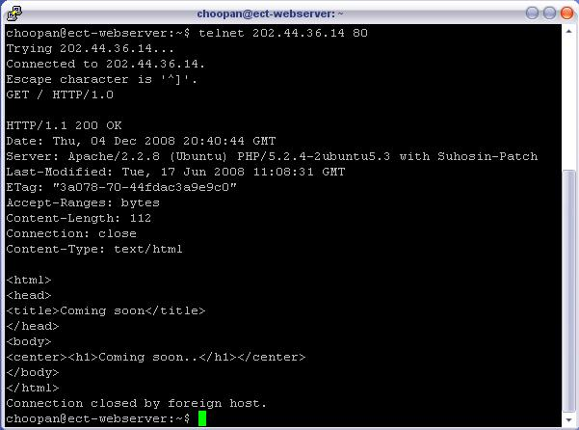
Example : HTTP/1.0

Slide 30
HTTP version 1.0
นอกเหนือจาก GET แล้วใน HTTP version 1.0 ยังมีคำสั่งอื่นๆอีกเช่น
HEAD ใช้สำหรับดึงหัวข้อมูลอย่างเดียว โดยไม่ download ทรัพยากรที่ request มาจริงๆ
POST ใช้สำหรับส่งค่าให้กับทรัพยากรนั้น เช่น ส่งค่าให้กับ CGI เช่น PHP
หลังจาก HTTP/1.0 ได้รับความนิยมจึงมีการพัฒนา HTTP version 1.1 ขึ้นมาเพื่อรองรับการทำงานที่มากขึ้น และให้การตอบสนองรวดเร็วขึ้น

Slide 31
HTTP version 1.1
ใน HTTP/1.1 มีการรองรับ multi-homed หมายถึง การที่ web server เครื่องเดียวสามารถให้บริการหลายเวปไซต์ เช่น
ให้บริการ www.host1.com และ www.host2.com ในเครื่องเดียวคือมี IP เดียว
ดังนั้นใน HTTP/1.1 จึงบังคับให้ใส่ชื่อ host ทุกครั้งหลังจากใช้คำสั่ง GET ด้วยการใช้คำสั่ง Host :

Slide 32
Example : HTTP/1.1
ตัวอย่าง
ถ้าต้องการโหลดหน้าเวป
http://www.somehost.com/path/file.html
ใช้คำสั่ง telnet www.somehost.com 80
พิมพ์
GET /path/file.html HTTP/1.1
Host : www.somehost.com
User-Agent: choopan
กด Enter 2 ที

Slide 33
HTTP version 1.1
ใน HTTP version 1.0 การเชื่อมต่อจะปิดลงทุกครั้ง หลังจากการ transfer ทรัพยากร เสร็จสิ้นลง
การขอเปิดการเชื่อมต่อ และ ปิดการเชื่อมต่อทุกครั้งเพื่อ download ทรัพยากรเพียง 1 อย่าง จะเพิ่มโหลดให้กับ web server อย่างมาก และ ทำให้การตอบสนองช้า
HTTP version 1.1 จึงได้พัฒนาคือ การเชื่อมต่อจะไม่ปิดตัวลงหลังจาก download ทรัพยากรเสร็จสิ้น เพื่อความเร็วในการตอบสนอง และ ลดภาระโหลดให้กับ web server

Slide 34
HTTP version 1.1
อย่างไรก็ตาม HTTP version 1.1 ก็ยังให้อำนาจกับ client ในการเลือกรูปแบบการเชื่อมต่อ ว่าจะให้ปิดการเชื่อมต่อ หลังจาก download ทรัพยากรหรือไม่
ตัวอย่าง : จะโหลด http://www.somehost.com
Default : ไม่ปิด
การเชื่อมต่อหลังจาก
โหลดหน้าเวปเสร็จ
GET / HTTP/1.1
Host : www.somehost.com
GET / HTTP/1.1
Host : www.somehost.com
Connection : close
ปิดการเชื่อมต่อหลังจาก
โหลดหน้าเวปเสร็จ

Slide 35
Java Socket
ทบทวน
การสร้าง socket ใน java คือการใช้ Class Socket
Socket s = new Socket(“ชื่อโฮสท์”, หมายเลขพอร์ต);
Java Client
Server
InputStream
OutputStream
Java Socket

Slide 36
การอ่านค่าและส่งค่าผ่าน socket
จาก Object ของ Socket ที่เราได้สามารถเรียกใช้ method ดังนี้
การอ่านค่าจาก Socket จะทำผ่าน InputStream
public InputStream getInputStream() throws IOException
การส่งค่าลงไปใน Socket จะทำผ่าน OutputStream
public OutputStream getOutputStream() throws IOException
เมื่อสิ้นสุดการทำงานทุกครั้ง จะต้องเรียก method close(); เพื่อปิดการใช้งานของ InputStream และ OutputStream

Slide 37
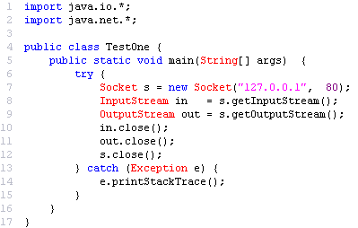
ตัวอย่างการเอา InputStream และ OutputStream ออกจาก Socket

Slide 38
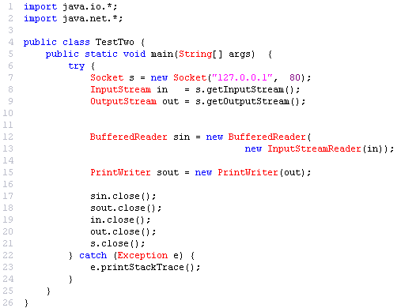
ประยุกต์ใช้ BufferedReader และ PrintWriter

